Slide 1
Тест – консультант по теме «Формулы и работа с ними»
Начать тестирование
Учитель математики
Мацанова Ирина Александровна
Олайнская средняя школа №2
г.Олайне , Олайнский край, Латвия

Slide 2
ИНСТРУКЦИЯ
Внимательно прочитай задание.
(Если ты хочешь узнать о данной формуле, то «кликни» по ней.)
Выбери один из четырех вариантов и «кликни» по кружку.
Правильный ответ
Ошибка
Появится правильный ответ, «кликнув» на него, ты увидишь причины ошибки (появится правило).
Можешь и не читать правило, а «кликнуть» по надписи «Следующее задание».
Появится морковка.
«Кликни» по и ты перейдешь к следующему заданию.
Ты собрал:
10 морковок – «отлично»
9, 8 морковок – «хорошо»
7, 6, 5 морковок – «удовлетворительно»
Отправляемся собирать морковки

Slide 3
1
s - путь
v - скорость
t - время
Из равенства , выразив , получим
1
3
2
4
1 2 3 4 5 6 7 8 9 10
Ошибка!!!
Правильное решение
следующее
задание

Slide 4
2
Из формулы , выразив , получим
1
3
2
4
1 2 3 4 5 6 7 8 9 10
Ошибка!!!
Правильное решение
следующее
задание

Slide 5
2
Из формулы , выразив , получим
1
3
2
4
1 2 3 4 5 6 7 8 9 10
Ошибка!!!
Правильное решение
следующее
задание

Slide 6
3
Из формулы , выразив , получим
1
3
2
4
1 2 3 4 5 6 7 8 9 10
Ошибка!!!
Правильное решение
следующее
задание

Slide 7
3
Из формулы , выразив , получим
1
3
2
4
1 2 3 4 5 6 7 8 9 10
Ошибка!!!
Правильное решение
следующее
задание

Slide 8
3
Из формулы , выразив , получим
1
3
2
4
1 2 3 4 5 6 7 8 9 10
Ошибка!!!
Правильное решение
следующее
задание

Slide 9
4
Из формулы , выразив , получим
1
3
2
4
1 2 3 4 5 6 7 8 9 10
Ошибка!!!
Правильное решение
следующее
задание

Slide 10
4
Из формулы , выразив , получим
1
3
2
4
1 2 3 4 5 6 7 8 9 10
Ошибка!!!
Правильное решение
следующее
задание

Slide 11
4
Из формулы , выразив , получим
1
3
2
4
1 2 3 4 5 6 7 8 9 10
Ошибка!!!
Правильное решение
следующее
задание

Slide 12
4
Из формулы , выразив , получим
1
3
2
4
1 2 3 4 5 6 7 8 9 10
Ошибка!!!
Правильное решение
следующее
задание

Slide 13
5
Из формулы , выразив , получим
1
3
2
4
1 2 3 4 5 6 7 8 9 10
Ошибка!!!
Правильное решение
следующее
задание

Slide 14
5
Из формулы , выразив , получим
1
3
2
4
1 2 3 4 5 6 7 8 9 10
Ошибка!!!
Правильное решение
следующее
задание

Slide 15
5
Из формулы , выразив , получим
1
3
2
4
1 2 3 4 5 6 7 8 9 10
Ошибка!!!
Правильное решение
следующее
задание

Slide 16
5
Из формулы , выразив , получим
1
3
2
4
1 2 3 4 5 6 7 8 9 10
Ошибка!!!
Правильное решение
следующее
задание

Slide 17
5
Из формулы , выразив , получим
1
3
2
4
1 2 3 4 5 6 7 8 9 10
Ошибка!!!
Правильное решение
следующее
задание

Slide 18
6
Какое из данных равенств не равно равенству
1
3
2
4
1 2 3 4 5 6 7 8 9 10
Ошибка!!!
Правильное решение
следующее
задание

Slide 19
6
Какое из данных равенств не равно равенству
1
3
2
4
1 2 3 4 5 6 7 8 9 10
Ошибка!!!
Правильное решение
следующее
задание

Slide 20
6
Какое из данных равенств не равно равенству
1
3
2
4
1 2 3 4 5 6 7 8 9 10
Ошибка!!!
Правильное решение
следующее
задание

Slide 21
6
Какое из данных равенств не равно равенству
1
3
2
4
1 2 3 4 5 6 7 8 9 10
Ошибка!!!
Правильное решение
следующее
задание

Slide 22
6
Какое из данных равенств не равно равенству
1
3
2
4
1 2 3 4 5 6 7 8 9 10
Ошибка!!!
Правильное решение
следующее
задание

Slide 23
6
Какое из данных равенств не равно равенству
1
3
2
4
1 2 3 4 5 6 7 8 9 10
Ошибка!!!
Правильное решение
следующее
задание

Slide 24
7
Какое из данных равенств равно равенству
1
3
2
4
1 2 3 4 5 6 7 8 9 10
Ошибка!!!
Правильное решение
следующее
задание

Slide 25
7
Какое из данных равенств равно равенству
1
3
2
4
1 2 3 4 5 6 7 8 9 10
Ошибка!!!
Правильное решение
следующее
задание

Slide 26
7
Какое из данных равенств равно равенству
1
3
2
4
1 2 3 4 5 6 7 8 9 10
Ошибка!!!
Правильное решение
следующее
задание

Slide 27
7
Какое из данных равенств равно равенству
1
3
2
4
1 2 3 4 5 6 7 8 9 10
Ошибка!!!
Правильное решение
следующее
задание

Slide 28
7
Какое из данных равенств равно равенству
1
3
2
4
1 2 3 4 5 6 7 8 9 10
Ошибка!!!
Правильное решение
следующее
задание

Slide 29
7
Какое из данных равенств равно равенству
1
3
2
4
1 2 3 4 5 6 7 8 9 10
Ошибка!!!
Правильное решение
следующее
задание

Slide 30
7
Какое из данных равенств равно равенству
1
3
2
4
1 2 3 4 5 6 7 8 9 10
Ошибка!!!
Правильное решение
следующее
задание

Slide 31
8
Какое из данных равенств не равно равенству
1
3
2
4
1 2 3 4 5 6 7 8 9 10
Ошибка!!!
Правильное решение
следующее
задание

Slide 32
8
Какое из данных равенств не равно равенству
1
3
2
4
1 2 3 4 5 6 7 8 9 10
Ошибка!!!
Правильное решение
следующее
задание

Slide 33
8
Какое из данных равенств не равно равенству
1
3
2
4
1 2 3 4 5 6 7 8 9 10
Ошибка!!!
Правильное решение
следующее
задание

Slide 34
8
Какое из данных равенств не равно равенству
1
3
2
4
1 2 3 4 5 6 7 8 9 10
Ошибка!!!
Правильное решение
следующее
задание

Slide 35
8
Какое из данных равенств не равно равенству
1
3
2
4
1 2 3 4 5 6 7 8 9 10
Ошибка!!!
Правильное решение
следующее
задание

Slide 36
8
Какое из данных равенств не равно равенству
1
3
2
4
1 2 3 4 5 6 7 8 9 10
Ошибка!!!
Правильное решение
следующее
задание

Slide 37
8
Какое из данных равенств не равно равенству
1
3
2
4
1 2 3 4 5 6 7 8 9 10
Ошибка!!!
Правильное решение
следующее
задание

Slide 38
8
Какое из данных равенств не равно равенству
1
3
2
4
1 2 3 4 5 6 7 8 9 10
Ошибка!!!
Правильное решение
следующее
задание

Slide 39
9
Какое из данных равенств не равно равенству 8 = х ∙ b
1
3
2
4
1 2 3 4 5 6 7 8 9 10
Ошибка!!!
Правильное решение
следующее
задание

Slide 40
9
Какое из данных равенств не равно равенству 8 = х ∙ b
1
3
2
4
1 2 3 4 5 6 7 8 9 10
Ошибка!!!
Правильное решение
следующее
задание

Slide 41
9
Какое из данных равенств не равно равенству 8 = х ∙ b
1
3
2
4
1 2 3 4 5 6 7 8 9 10
Ошибка!!!
Правильное решение
следующее
задание

Slide 42
9
Какое из данных равенств не равно равенству 8 = х ∙ b
1
3
2
4
1 2 3 4 5 6 7 8 9 10
Ошибка!!!
Правильное решение
следующее
задание

Slide 43
9
Какое из данных равенств не равно равенству 8 = х ∙ b
1
3
2
4
1 2 3 4 5 6 7 8 9 10
Ошибка!!!
Правильное решение
следующее
задание

Slide 44
9
Какое из данных равенств не равно равенству 8 = х ∙ b
1
3
2
4
1 2 3 4 5 6 7 8 9 10
Ошибка!!!
Правильное решение
следующее
задание

Slide 45
9
Какое из данных равенств не равно равенству 8 = х ∙ b
1
3
2
4
1 2 3 4 5 6 7 8 9 10
Ошибка!!!
Правильное решение
следующее
задание

Slide 46
9
Какое из данных равенств не равно равенству 8 = х ∙ b
1
3
2
4
1 2 3 4 5 6 7 8 9 10
Ошибка!!!
Правильное решение
следующее
задание

Slide 47
9
Какое из данных равенств не равно равенству 8 = х ∙ b
1
3
2
4
1 2 3 4 5 6 7 8 9 10
Ошибка!!!
Правильное решение
следующее
задание

Slide 48
10
Из равенства , выразив , получим
1
3
2
4
1 2 3 4 5 6 7 8 9 10
Ваш результат
Ошибка!!!
Правильное решение
Ваш
результат

Slide 49
10
Из равенства , выразив , получим
1
3
2
4
1 2 3 4 5 6 7 8 9 10
Ваш результат
Ошибка!!!
Правильное решение
Ваш
результат

Slide 50
10
Из равенства , выразив , получим
1
3
2
4
1 2 3 4 5 6 7 8 9 10
Ваш результат
Ошибка!!!
Правильное решение
Ваш
результат

Slide 51
10
Из равенства , выразив , получим
1
3
2
4
1 2 3 4 5 6 7 8 9 10
Ваш результат
Ошибка!!!
Правильное решение
Ваш
результат

Slide 52
10
Из равенства , выразив , получим
1
3
2
4
1 2 3 4 5 6 7 8 9 10
Ваш результат
Ошибка!!!
Правильное решение
Ваш
результат

Slide 53
10
Из равенства , выразив , получим
1
3
2
4
1 2 3 4 5 6 7 8 9 10
Ваш результат
Ошибка!!!
Правильное решение
Ваш
результат

Slide 54
10
Из равенства , выразив , получим
1
3
2
4
1 2 3 4 5 6 7 8 9 10
Ваш результат
Ошибка!!!
Правильное решение
Ваш
результат

Slide 55
10
Из равенства , выразив , получим
1
3
2
4
1 2 3 4 5 6 7 8 9 10
Ваш результат
Ошибка!!!
Правильное решение
Ваш
результат

Slide 56
10
Из равенства , выразив , получим
1
3
2
4
1 2 3 4 5 6 7 8 9 10
Ваш результат
Ошибка!!!
Правильное решение
Ваш
результат

Slide 57
10
Из равенства , выразив , получим
1
3
2
4
1 2 3 4 5 6 7 8 9 10
Ваш результат
Ошибка!!!
Правильное решение
Ваш
результат

Slide 58
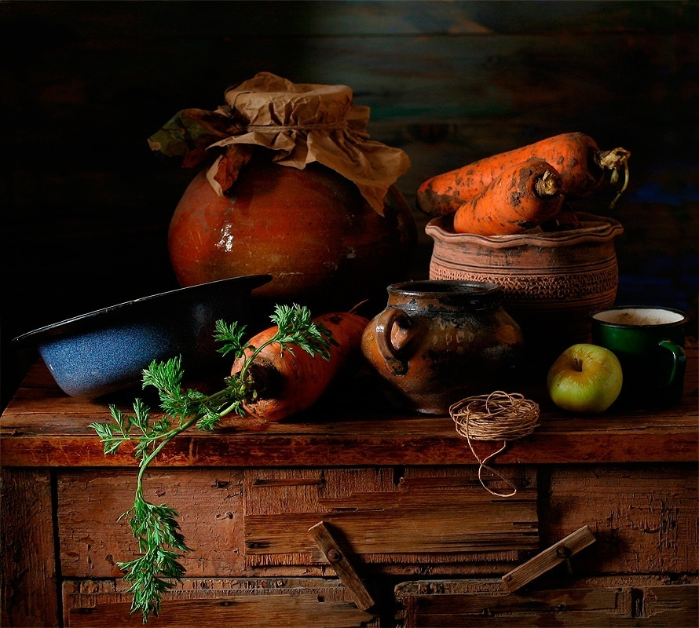
2
По данной формуле определяют P - периметр равнобедренного треугольника. Где а – это длина боковой стороны и b - это длина основания.
a
a
b

Slide 59
3
По данной формуле определяют S - площадь прямоугольника. Где а и b – это длины соседних сторон прямоугольника.
a
b

Slide 60
4
По данной формуле вычисляют C – длину окружности. Где R– это радиус и π – постоянная величина, равная, приблизительно, 3,14.
R

Slide 61
5
По данной формуле вычисляют S – площадь любого треугольника. Где a– это сторона треугольника и - это высота, опущенная на данную сторону.
a

Slide 62
6
Эта формула выражает закон Ома на участке электрической цепи.
I – сила тока
U - напряжение
R - сопротивление

Slide 63
7
По данной формуле вычисляют P - периметр прямоугольника. Где а и b – это длины соседних сторон прямоугольника.
a
b

Slide 64
8
По данной формуле вычисляют v – скорость тела. Где - начальная скорость, а – это ускорение и t – время движения.

Slide 65
10
По данной формуле вычисляют S – площадь боковой поверхности усеченного конуса. Где R и r – это радиусы оснований, а l - образующая конуса.
r
l
R

Slide 66
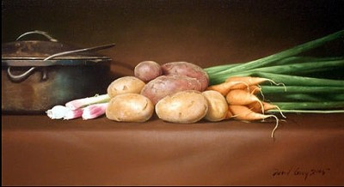
1
Справочный материал
Правила | Решение s=vt
1) Между буквами знак умножить принято не писать. | s=v∙t
2) Для удобства можно поменять местами правую и левую часть равенства. | v∙t=s
3) Чтобы найти неизвестный множитель, надо произведение разделить на известный множитель. | v=s:t или
множитель
множитель
произведение

Slide 67
2
Справочный материал
Правила | Решение P=2a+b
1) Слагаемое с переменной, которую необходимо выразить, оставляем в одной стороне равенства, все остальные переносим в другую сторону (при переносе слагаемых меняем знак переносимого слагаемого на противоположный) | Слагаемое 2а оставляем справа от равно, b переносим влево. P-b=2a Затем правую и левую части меняем местами. 2a=P-b
2) Обе части верного равенства можно разделить на одно и то же, отличное от нуля, число, получим равенство, равносильное данному. | Обе части делим на коэффициент 2. a=(P+b):2 или

Slide 68
3
Справочный материал
Правила | Решение S=ab
1) Между буквами знак умножить принято не писать. | S=a∙b
2) Для удобства можно поменять местами правую и левую часть равенства. | a∙b=S
3) Чтобы найти неизвестный множитель, надо произведение разделить на известный множитель. | b=S:a или
множитель
множитель
произведение

Slide 69
4
Справочный материал
Правила | Решение C=2πR
1) Между буквами знак умножить принято не писать. | C=(2π)∙R
2) Для удобства можно поменять местами правую и левую часть равенства. | (2π)∙R=C
3) Чтобы найти неизвестный множитель, надо произведение разделить на известный множитель. | R=C:(2π) или
множитель
множитель
произведение

Slide 70
5
Справочный материал
Правила | Решение
1) Обе части верного равенства можно умножить на одно и то же число, получим равенство, равносильное данному. | Обе части умножаем на 2.
2) Для удобства можно поменять местами правую и левую часть равенства.
3) Между буквами знак умножить принято не писать.
4) Чтобы найти неизвестный множитель, надо произведение разделить на известный множитель. | или
множитель
множитель
произведение

Slide 71
6
Справочный материал
Правила | Решение
1) Черта дроби соответствует математическому действию «разделить». | I=U:R
2) Для удобства можно поменять местами правую и левую части равенства. | U:R=I
3) Чтобы найти делимое надо частное умножить на делитель. | U=IR
4) Чтобы найти делитель надо делимое разделить на частное. | R=U:I
5) Чтобы записать истинные равенства можно использовать основное свойство пропорции и правила нахождения неизвестных членов пропорции.
делимое
делитель
частное

Slide 72
7
Справочный материал
Правила | Решение P=2(a+b)
1) Чтобы одночлен умножить на сумму надо его умножить на каждое слагаемое (раскрытие скобок). | P=2a+2b
2) Для удобства можно поменять местами правую и левую части равенства. | 2a+2b=P
3) Слагаемые можно переносить из одной части равенства в другую (при переносе слагаемых меняем знак переносимого слагаемого на противоположный) | 2a=P-2b
Правила | Решение P=2(a+b)
1) Обе части верного равенства можно разделить на одно и то же число, получим равенство, равносильное данному. | Обе части делим на 2. a+b=P:2
2) Слагаемое с переменной, которую необходимо выразить, оставляем в одной стороне равенства, все остальные переносим в другую сторону (при переносе слагаемых меняем знак переносимого слагаемого на противоположный) | a=P:2-b или
3) Обе части верного равенства можно умножить на одно и то же число, получим равенство, равносильное данному. | 2a=P-2b

Slide 73
8
Справочный материал
Правила (тождественные преобразования) | Решение
1) Слагаемые можно переносить из одной части равенства в другую (при переносе слагаемых меняем знак переносимого слагаемого на противоположный)
2) Обе части верного равенства можно разделить на одно и то же, отличное от нуля, число, получим равенство, равносильное данному. | Обе части равенства разделим на а или Обе части равенства разделим на t или

Slide 74
9
Справочный материал
Правила | Решение 8 = х ∙ b
1) Для удобства можно поменять местами правую и левую части равенства. | х ∙ b =8
2) Чтобы найти неизвестный множитель, надо произведение разделить на известный множитель. | х =8:b или b =8:x или
3) Обе части верного равенства можно разделить на одно и то же число, получим равенство, равносильное данному. | Обе части делим на 8 8:8 = (х ∙ b):8 1= (х ∙ b):8
4) Между буквами знак умножить принято не писать. Черта дроби соответствует математическому действию «разделить».
множитель
множитель
произведение

Slide 75
10
Справочный материал
Правила | Решение
1) Обе части верного равенства можно разделить на одно и то же число, получим равенство, равносильное данному. | Обе части делим на πl. R+r=S:(πl)
2) Слагаемое с переменной, которую необходимо выразить, оставляем в одной стороне равенства, все остальные переносим в другую сторону (при переносе слагаемых меняем знак переносимого слагаемого на противоположный) | R=S:(πl)-r или

Slide 76
Увы, Ваша оценка: «НЕУДОВЛЕТВОРИТЕЛЬНО»!!!
Еще раз изучите тему «Формулы и работа с ними» и Вы сможете решить тест.
выход

Slide 77
Ваша оценка: «УДОВЛЕТВОРИТЕЛЬНО»!!!
Еще раз изучите тему «Формулы и работа с ними» и Вы сможете решить тест лучше.
выход

Slide 78
Поздравляю, Ваша оценка:
«ХОРОШО»!!!
выход

Slide 79
Молодец, Ваша оценка: «ОТЛИЧНО»!!!
выход

Slide 80
Используемая литература
http://www.photodom.com/photo/2734708
http://artdosug.ru/xd/%D0%BA%D0%B0%D1%80%D1%82%D0%B8%D0%BD%D1%8B/page/145

